Slide 1
ОРГАН СЛУХА
Презентацию подготовила Кирьянова Марина

Slide 2
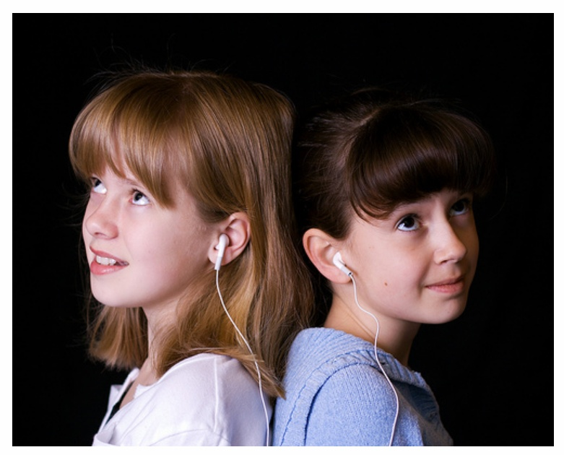
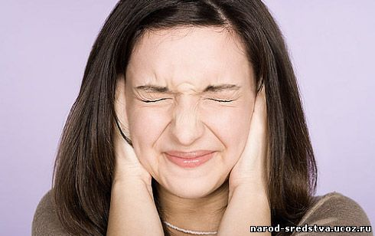
Ухо – орган слуха. С помощью ушей мы можем слышать музыку, речь, шум. Слушая и воспринимая звуки, человек узнает о том, что вокруг него происходит, общается с людьми, чувствует опасность, наслаждается музыкой.

Slide 3
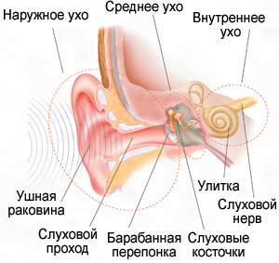
Наш орган слуха состоит из трех отделов, каждый из которых выполняет свою работу. НАРУЖНЕЕ ухо – это ушная раковина и слуховой проход. СРЕДНЕЕ ухо – это барабанная перепонка и 3 слуховые косточки –самые маленькие косточки в нашем организме. ВНУТРЕННЕЕ ухо – это очень сложный лабиринт в виде улитки и слуховой нерв, этот отдел нашего уха еще очень мало изучен.

Slide 4
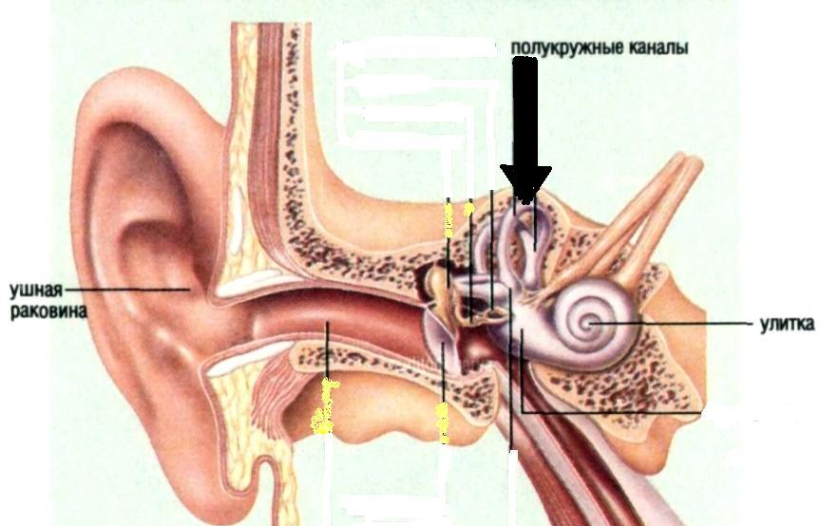
Наше ухо не только орган слуха но и орган равновесия. В нем есть полукружные каналы, в которых находится жидкость. Когда ты двигаешься, то жидкость в этих каналах тоже плещется из стороны в сторону. Если долго кружиться на одном месте , а потом резко остановиться, то можно потерять равновесие и упасть, потому что жидкость в этих каналах продолжает «крутиться»

Slide 5
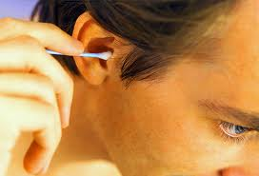
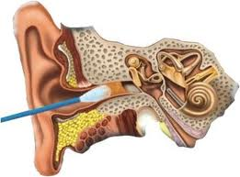
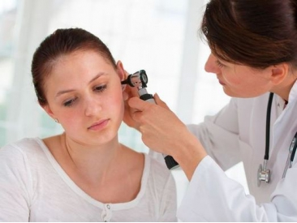
Гигиена ушей
Ушная сера нужна для смазки и очистки ушных каналов, также она выполняет противомикробную функцию. Убирать лишнюю серу следует только в наружной части уха, а вот совать ватные палочки внутрь канала для его прочистки не нужно. Другое вредное воздействие ватных палочек — то, что они утрамбовывают серу, а это может привести к образованию серной пробки, для удаления которых нужно будет обращаться к врачу.

Slide 6
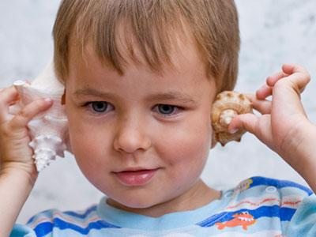
Это интересно
Считается, что если приложить морскую раковину к уху, то можно услышать звук морского прибоя, воспоминания о котором она якобы хранит. На самом же деле «шум моря» в морской раковине - это не более чем шум окружающей среды и звук тока нашей крови, которая течет по сосудам . Точно такого же звукового эффекта можно добиться и без сувенира, приложив к уху кружку или даже согнутую «лодочкой» ладонь. Так что звуки, которые мы слышим в ракушке, не имеют никакого отношения к морю.

